Slide 1
Tecnólogo Análisis y Desarrollo de Sistemas de Información
CENTRO DE ELECTRICIDAD, ELECTRÓNICA Y TELECOMUNICACIONES

Slide 2
Grupo 7
Nupia Gabriel
Rodriguez Camilo
Salamanca Sebastian
Sanchez Darwin
Sierra Angye

Slide 3

Sorting Software
VERSIÓN 3.5

Slide 4
Planteamiento problema.
La biblioteca presenta notorias falencias debido a que no cuenta con sistema el cual regule y controle su estructura, generando inconvenientes en el desarrollo de procesos tan esenciales como el registro del muy constante flujo de libros; por ende se requiere de un sistema el cual permita una adecuada organización sin pasar por alto una interfaz clara y sencilla.

Slide 5
TÉCNICAS DE LEVANTAMIENTO DE INFORMACIÓN (ENCUESTAS)

Slide 6
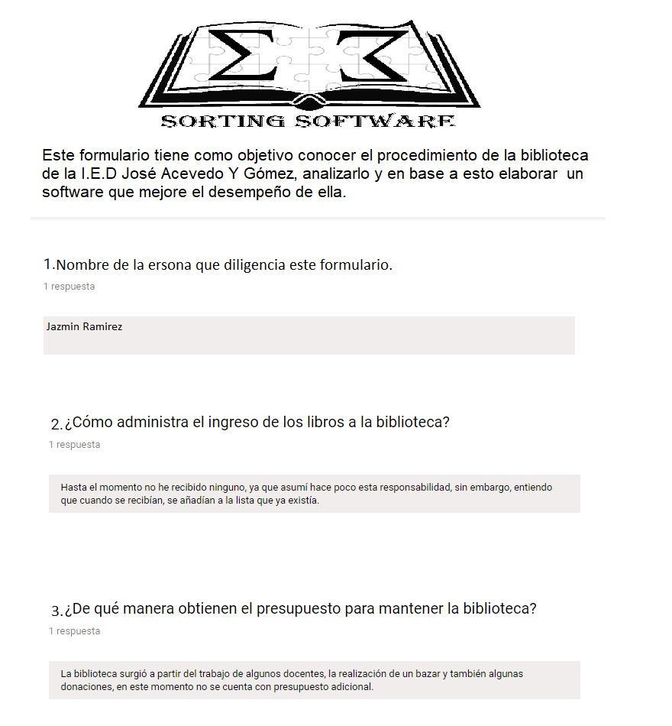
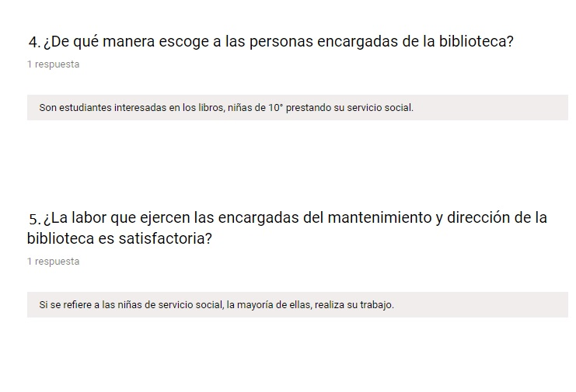
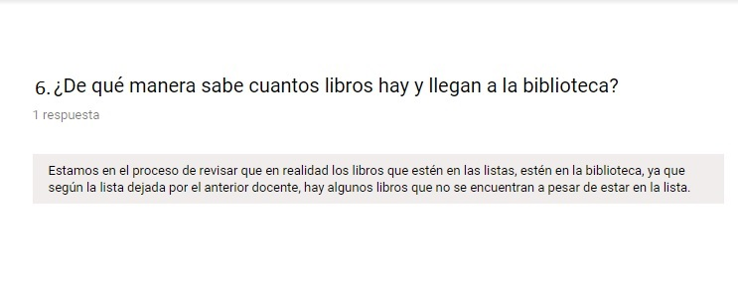

Slide 7
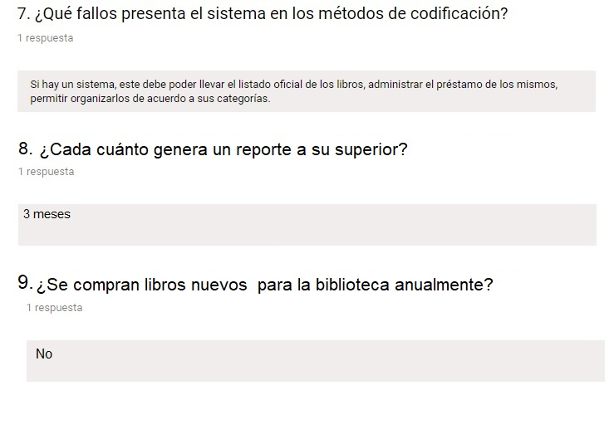
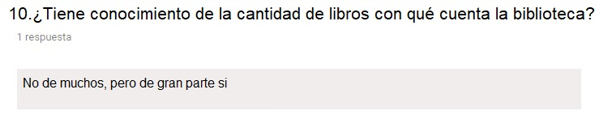

Slide 8
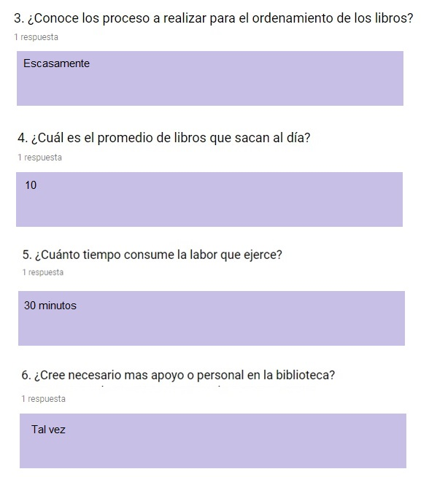
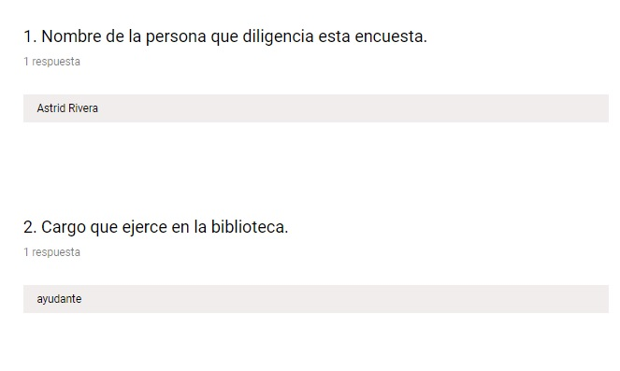

Slide 9
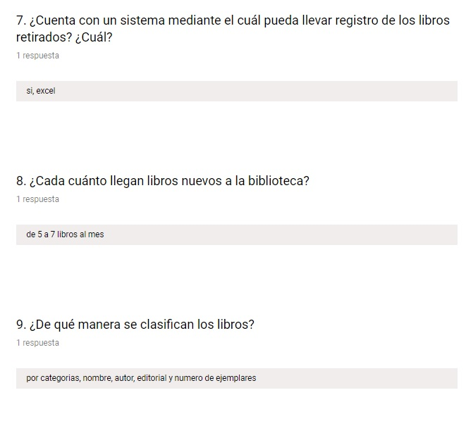
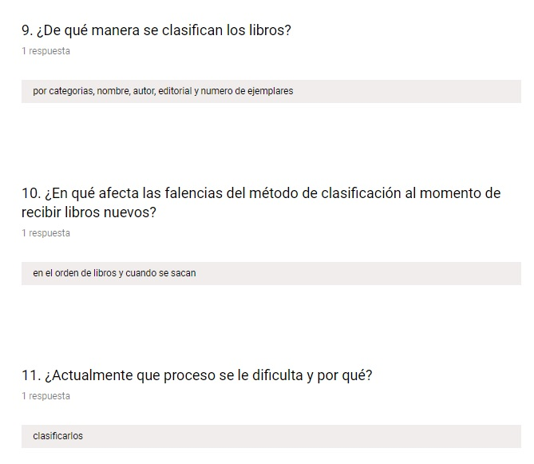

Slide 10
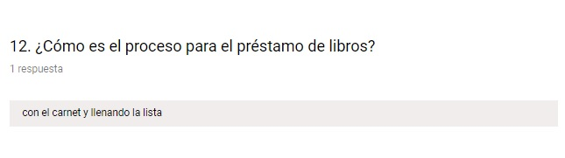

Slide 11
Análisis de las encuestas.
Las encuestas se las realizamos a la administradora de la biblioteca y a las encargadas. De la encuesta realizada a la administradora pudimos observar que la administradora de la biblioteca es nueva y tiene muy poco conocimiento de la organización y función.
De la encuesta realizada a la encargada analizamos que tiene el conocimiento de la plataforma y del funcionamiento de inventario, pero se le es difícil y toma demasiado tiempo.

Slide 12
Objetivo General.
Generar un software para la gestión de inventarios capaz de producir reportes, que cuente con gran eficacia desarrollando procesos sin dejar de lado una interfaz simple y clara que permita al usuario navegar por ella sin fallas, así facilitando su trabajo y optimizando el tiempo.

Slide 13
Objetivos Específicos.
Proveer un software capaz de generar reportes de los procesos implícitos tanto en la entrada como en salida de los libros.
Agregar nuevas características a nuestro software de acuerdo a las necesidades que surjan.
Implementar un sistema eficaz al momento de registrar los libros obtenidos.

Slide 14
Alcance.
Desarrollar un software capaz de realizar un ordenamiento sistematizado y eficaz al momento de registrar los libros, facilitando el trabajo e igualmente superando los inconvenientes contenidos en los procesos y por ultimo añadir reportes de acuerdo a petición del cliente.

Slide 15
Justificación.
El proyecto representa una sustancial importancia ya que desarrolla de forma apta y rápida las funciones que incluyan el manejo del material bibliográfico así mismo resuelve problemáticas como la categorización registro y control de los componentes de la biblioteca de esta manera aportando un avance exponencial en el desempeño con que se llevan a cabo las actividades dentro del sistema. Aportamos la tecnología de un software que ayude al ordenamiento y dirección dentro de la biblioteca.

Slide 16
BPMNS

Slide 17
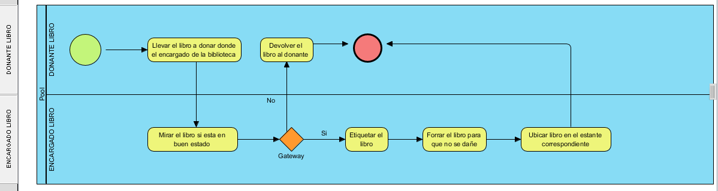
Sistema biblioteca

Slide 18
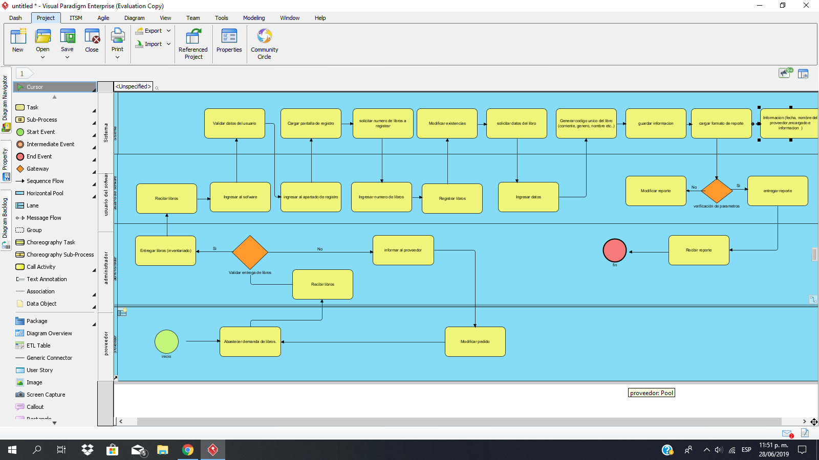
Sistema software

Slide 19
Formatos de requerimientos de Software

Slide 20
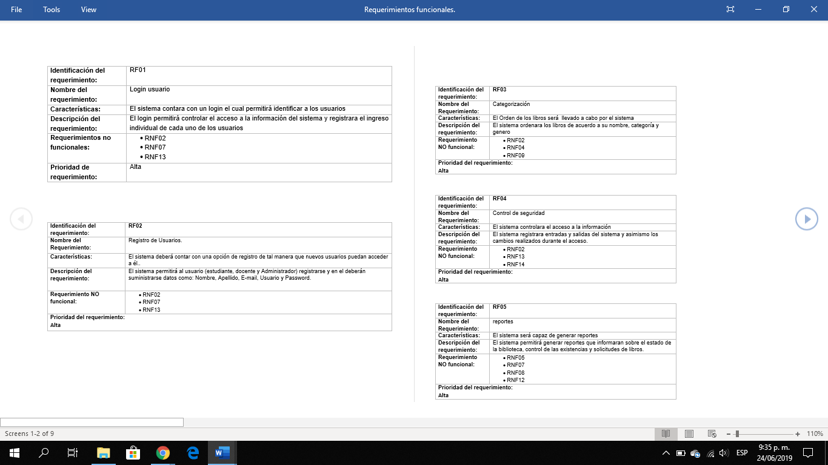
Requerimientos Funcionales.

Slide 21
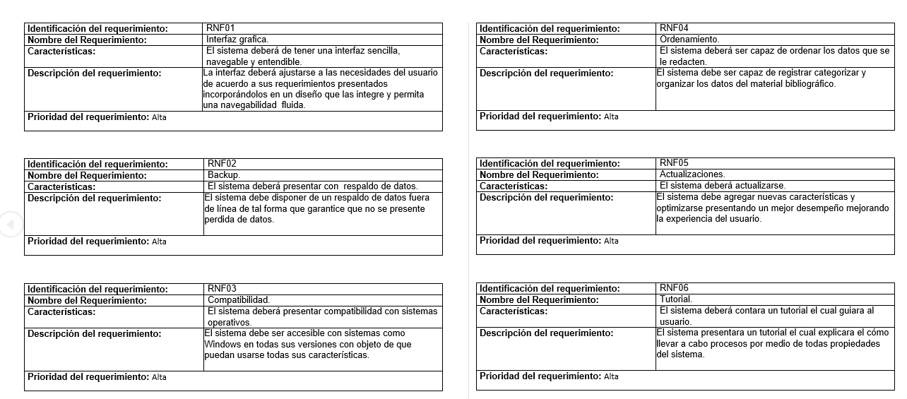
Requerimientos no funcionales.

Slide 22
Casos de uso

Slide 23
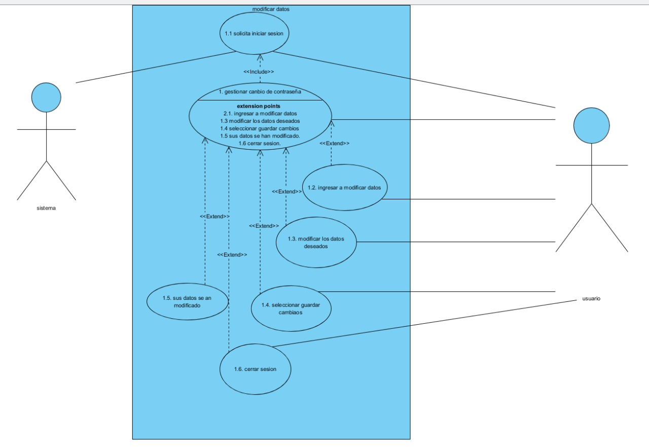

Slide 24
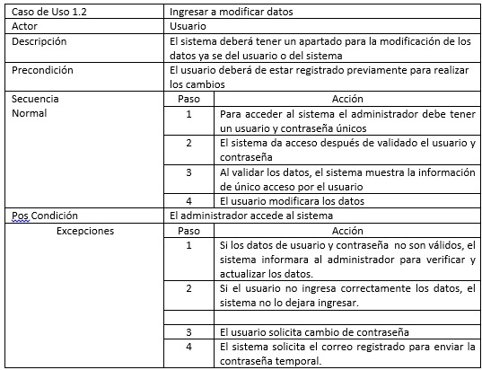
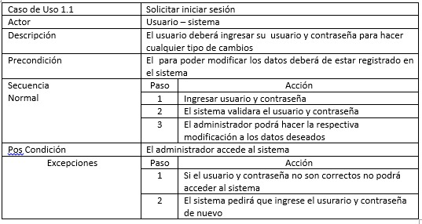
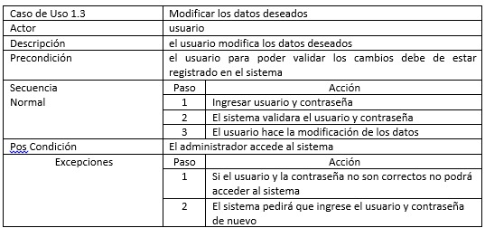

Slide 25
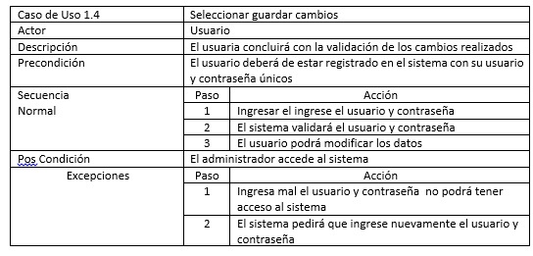
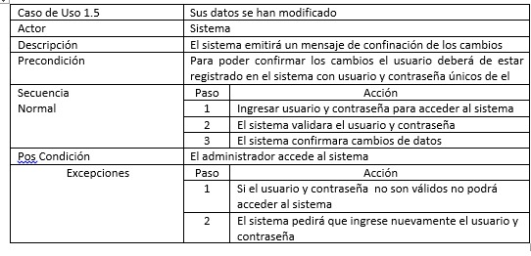

Slide 26
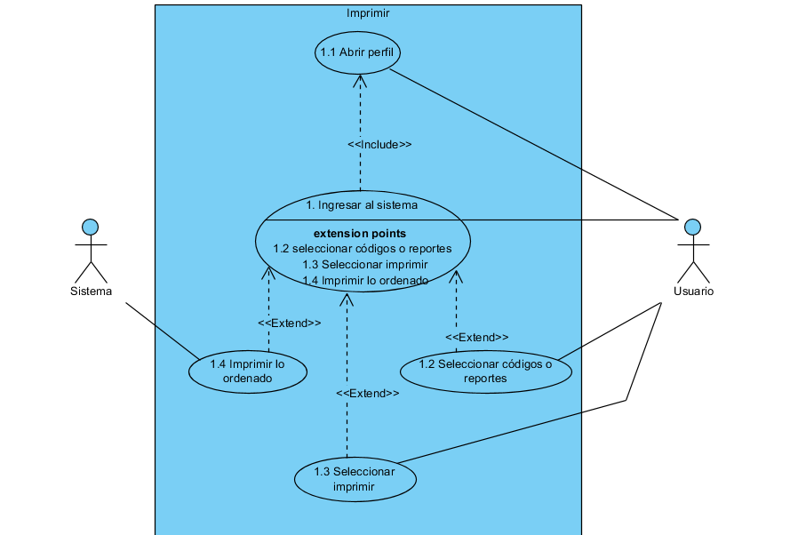

Slide 27
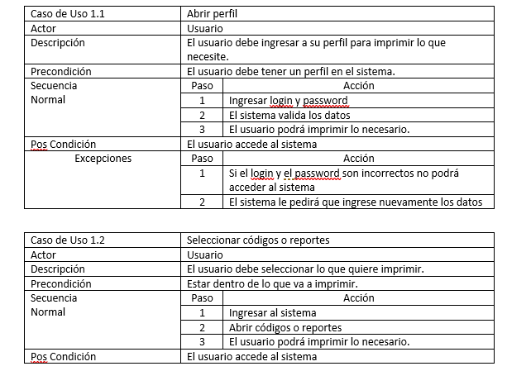

Slide 28
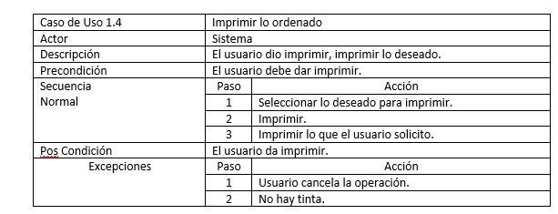

Slide 29


Slide 30
PRIMER TRIMESTRE
Diurno

